Slide 1


Slide 2
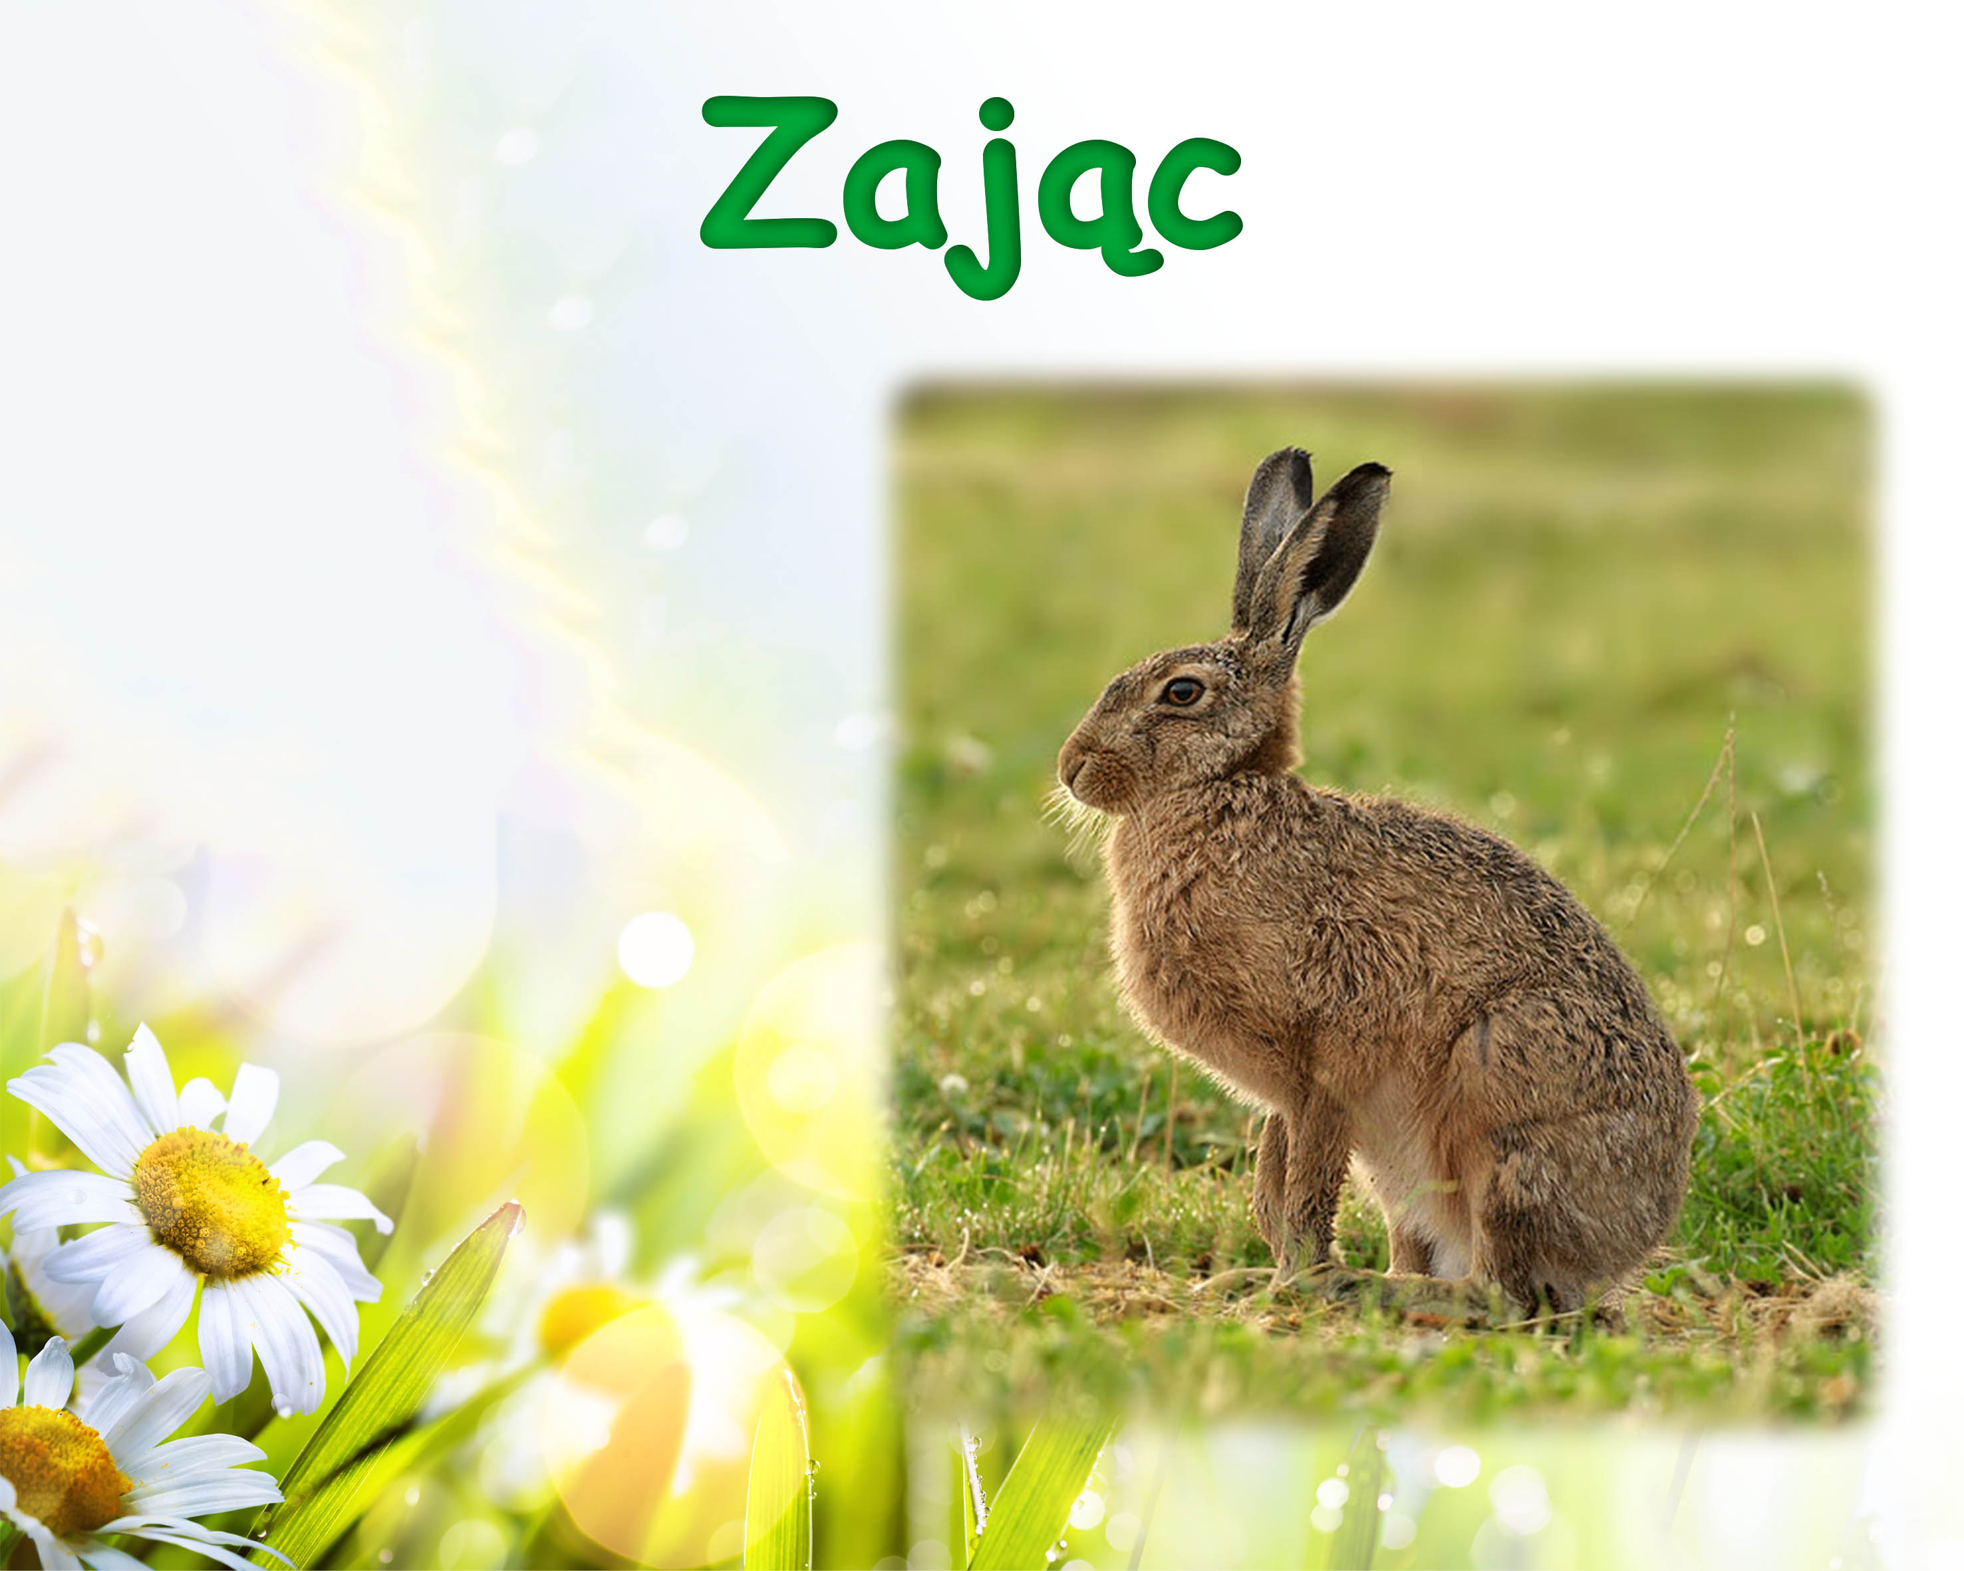
Mieszka w lesie
Żywienie: nadziemne
lub podziemne.
Zjada części roślin, wodę
z rosy, rzadko samą
wodę, młode pędy,
gałązki drzew i krzewów.
.

Slide 3
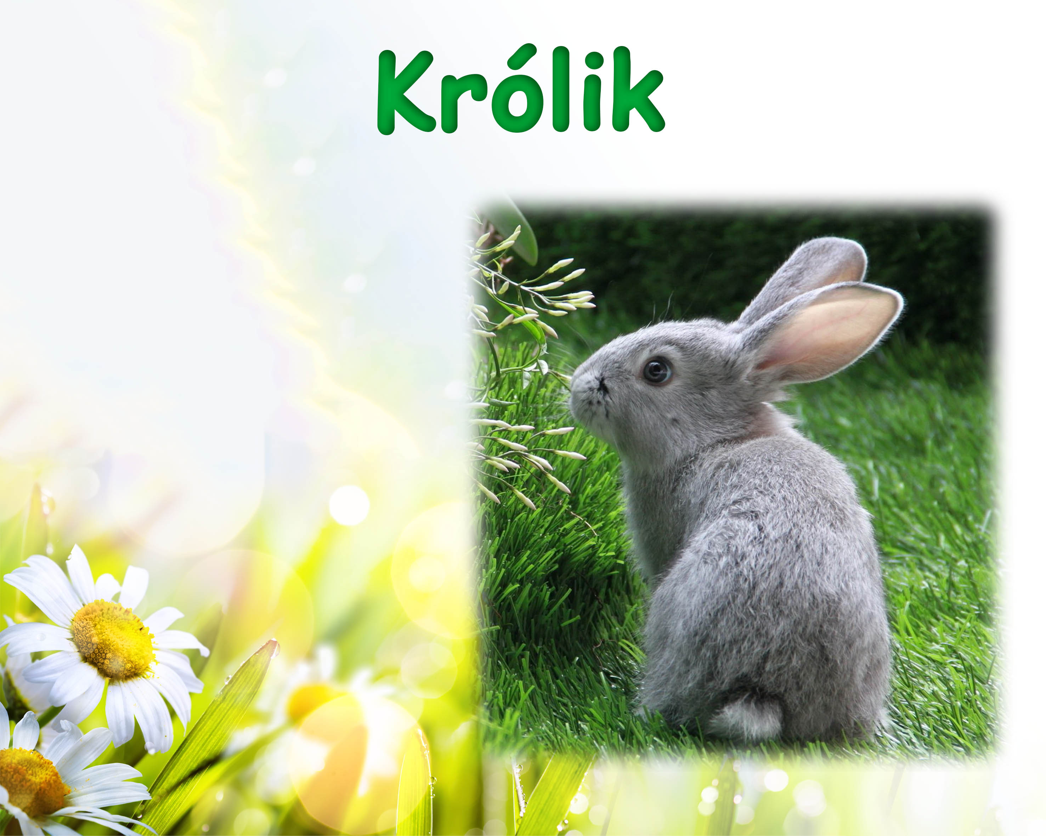
Udomowiony
Żywienie: sałata, mlecz, ogórek, dynia, marchewka, pomidor, dynia, siano, woda.

Slide 4

Pomyśl i odpowiedz na pytania:
Czym różni się życie zająca od królika?
2. Dlaczego można powiedzieć,
że człowiek jest częścią przyrody?
3. Jak należy zachować się w lesie?
4. Co ludzie zbierają w lesie?

Slide 5
ZAJĄC | KRÓLIK
Mieszka w lesie | Udomowiony
Żywienie: zdobyte samodzielnie | Żywienie: podane przez człowieka

Slide 6
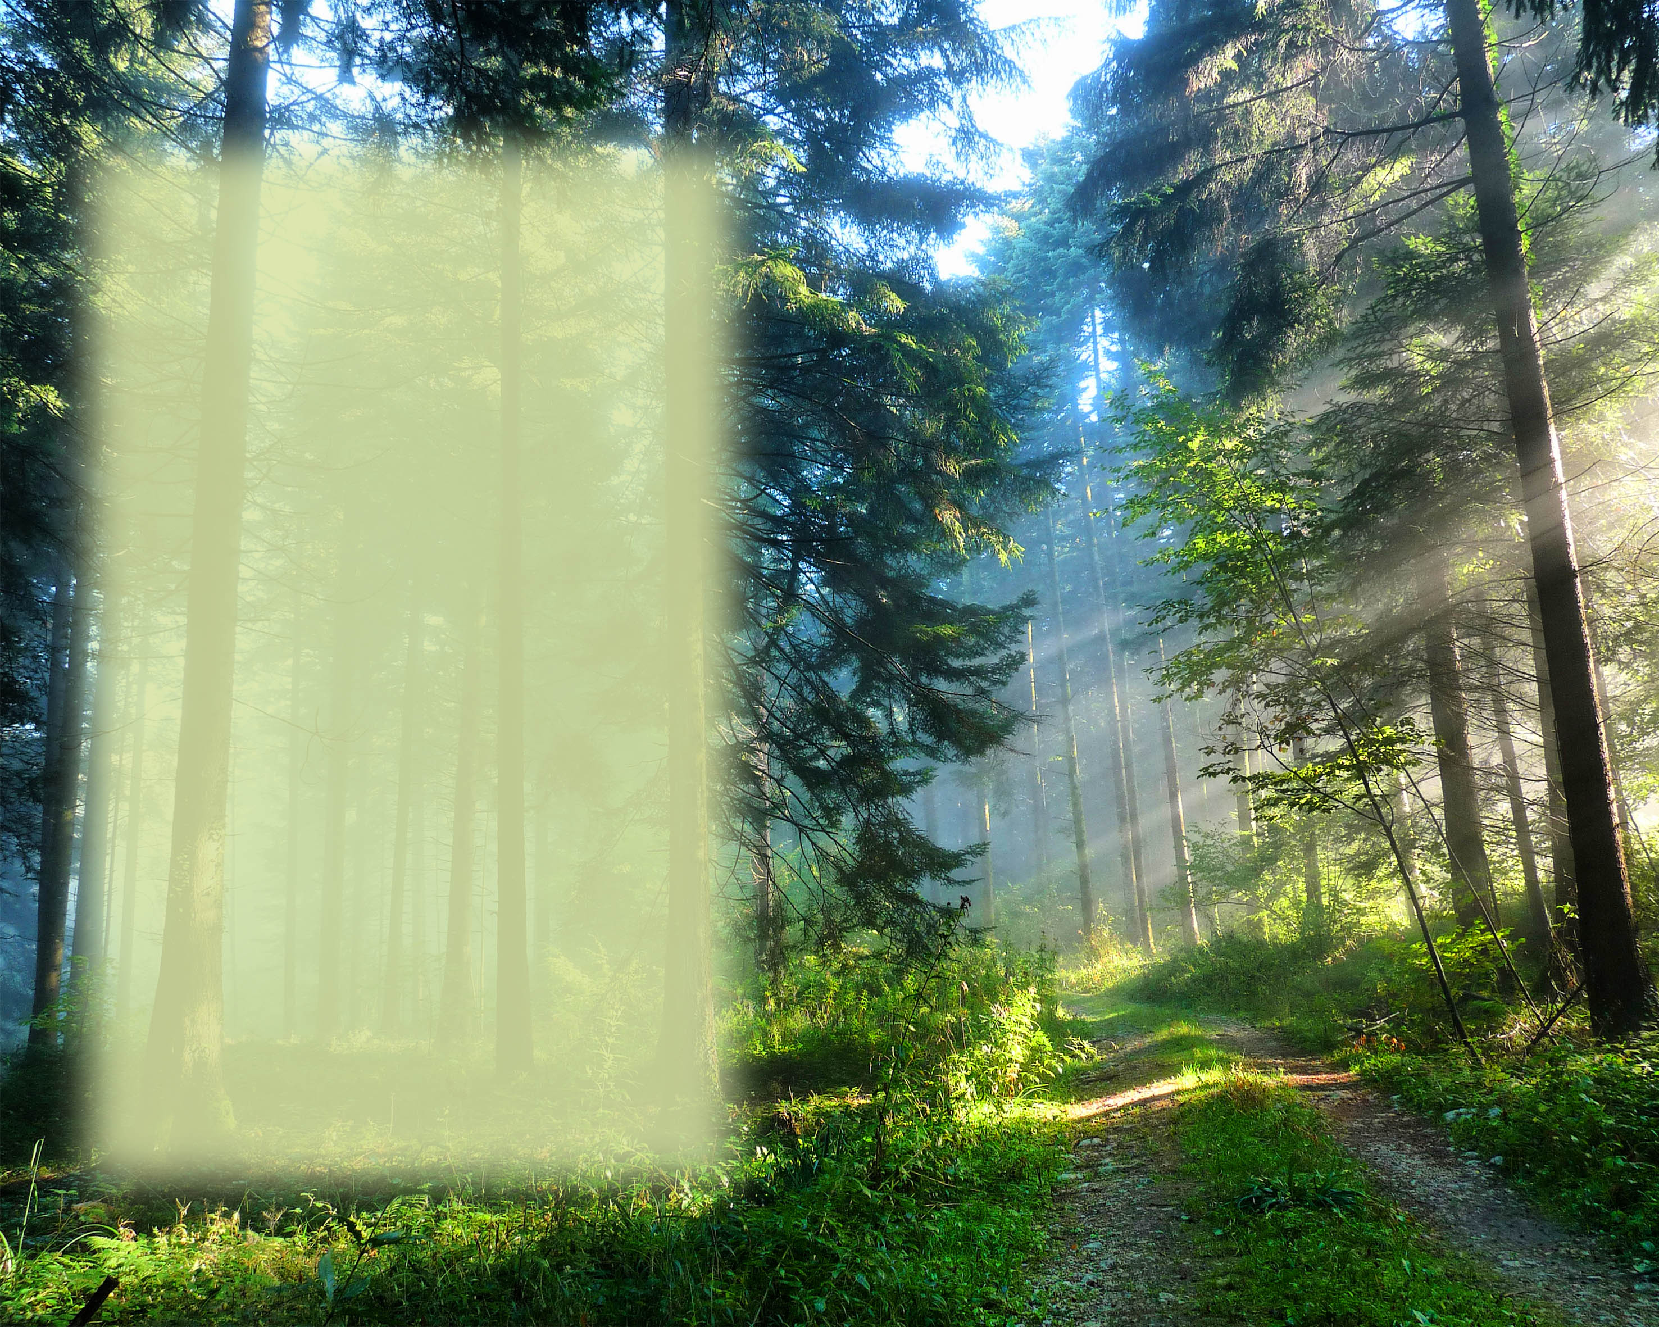
Zachowuję ciszę
Szanuję drzewa, krzewy, rośliny zielone
Nie płoszę zwierząt
Obserwuję przyrodę
Odkrywam tajemnice lasu
Słucham śpiewu ptaków i szumu drzew

Slide 7
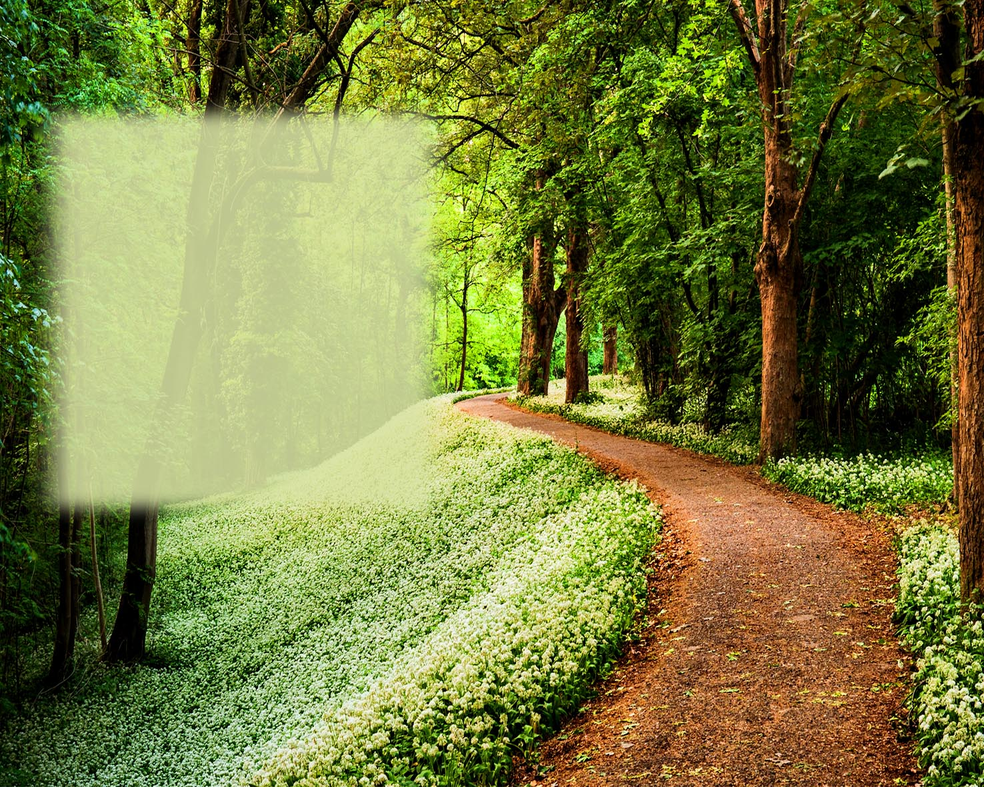
W lesie głównie
zbieramy:
Grzyby
Jagody

